Slide 1


Slide 2


الاحتفال بالمناسبات الوطنية والاجتماعية

Slide 3
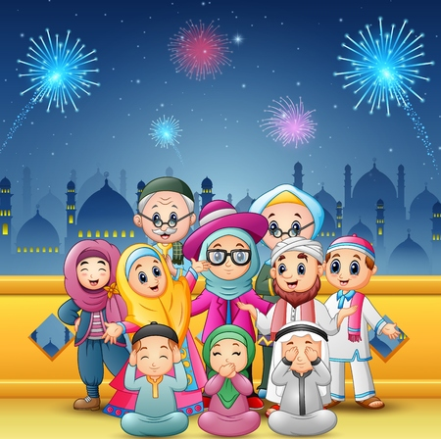
الإنسان بطبيعته يحب التواصل والتآلف مع غيره من الناس، ومشاركتهم في مناسبتهم الاجتماعية السعيدة كحفلات الزواج وغيرها، وقد أكدت على ذلك الشريعة الإسلامية قالل الرسول ﷺ : (( إِذَا دَعَا أَحَدُكُمْ أَخَاهُ، فَلْيُجِبْ عُرْسًا كَانَ أَوْ نَحْوَهُ)). وذلك لتعزيز أواصر المحبة والمودة والألفة بين المسلمين، وتقوية رابطة الأخوة الإسلامية والإنسانية فيما بينهم.
وتُعد المشاركة في الاحتفال بالمناسبات الوطنية مثل: اليوم الوطني، وكأس السعودية «سباق خيل دولي» وغيرها من المناسبات الوطنية، من الثوابت الوطنية التي تُذكِّر الأجيال الشابة بالإنجازات التي قام بها المؤسس الملك عبدالعزيز طيَّب الله ثراه وأبناؤه البررة، ولغرس القيم الوطنية، والوعي بأهمية الحفاظ على الوحدة الوطنية، وخدمة الوطن، وتقديم أفضل صورة عنه في المحافل الدولية كافة.

Slide 4
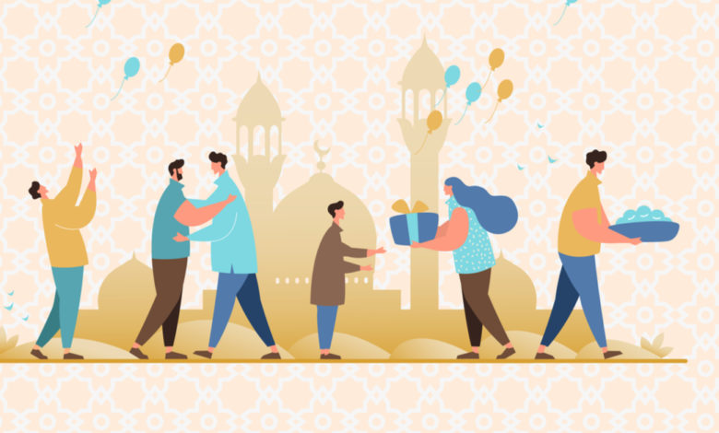
عيد الفطر
مناسبات اجتماعية
عيد الأضحى
حفلات الزواج

Slide 5
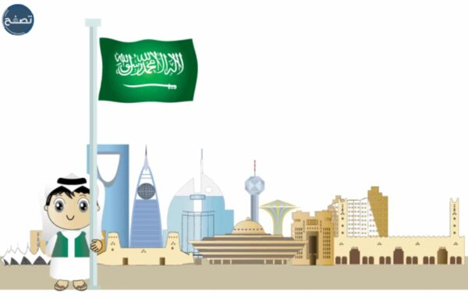
اليوم الوطني
مناسبات وطنية
مهرجان الملك عبد العزيز لمزاين الإبل
مهرجان الملك عبد العزيز للصقور

Slide 6
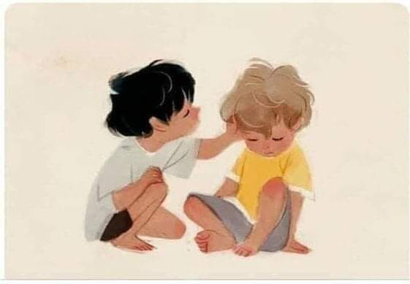
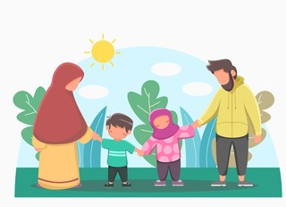
لا بد من مراعاة الآداب الاجتماعية التي حث عليها الدين الإسلامي عند حضور المناسبات الاجتماعية والوطنية، ويتجلى ذلك في الحديث مع الآخرين بالكلمة الطيبة، والتعامل الحسن، قال الرسول ﷺ : ((إنَّ المؤمن ليدرك بحسن خلقه درجة الصائم القائم)).

Slide 7


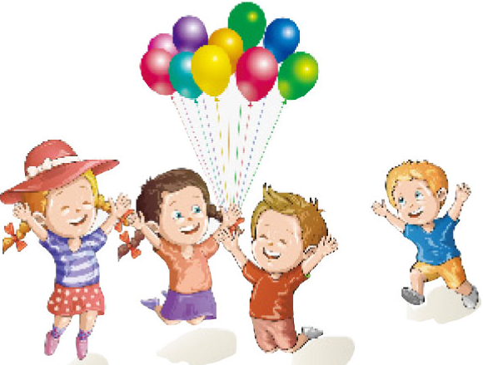
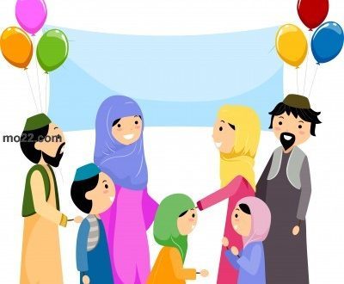
ابرز مظاهر الآداب والسلوكيات عند المشاركة في الاحتفالات الاجتماعية والوطنية ما يلي:
احترام النظام
التجمل في اللباس
المحافظة على الممتلكات والمرافق العامة
المحافظة على نظافة المكان
إلقاء التحية والمصافحة
الاستئذان قبل التقاط الصور
إظهار مشاعر الفرح والسرور

